Slide 1

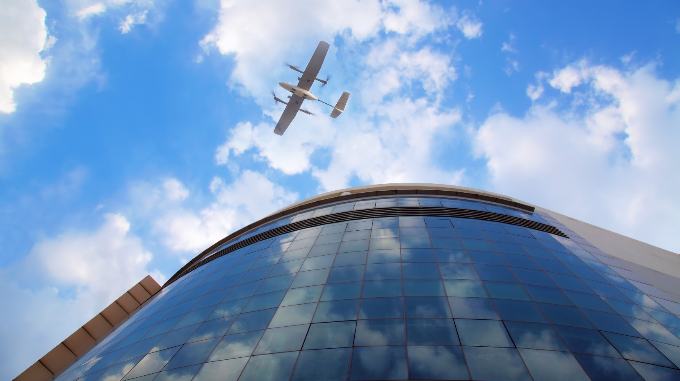
01
比赛设备介绍
Notes:
这一部分是比赛设备的介绍。

Slide 2
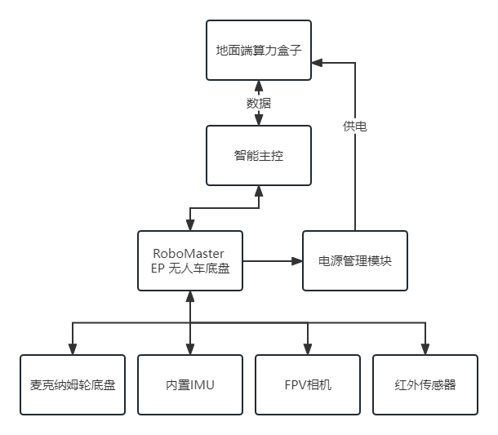
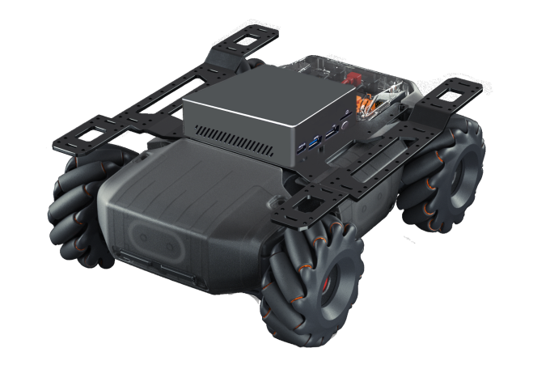

01
比赛用车模-地面端
天途RM-BOX-A智能车
相关配置：
智能主控
支持低延时高清图传、人工智能运算等功能，并协调各路命令信号的传输与执行
麦克纳姆轮底盘 轮组由 4 个各含 12 个辊子的麦克纳姆轮构成，实现全向平移及任意旋转，通过解算获取底盘里程计数据
添加二级标题
内置IMU
可订阅内置IMU陀螺仪数据，获取底盘姿态
FPV相机
大视角120°，实时图传720p @30fps
地面端算力盒子
运行上层智能控制算法，接入RMEP-SDK调用底盘接口，可连接其他传感器实现环境感知与定位，处理器型号为 RK3588S八核64位；预装系统Ubuntu20.04 8G内存，64G储存空间
天途RM-BOX-A渲染图
天途RM-BOX-A硬件框图
RM SDK：https://robomaster-dev.readthedocs.io/zh_CN/latest/index.html
Notes:
我们比赛用到的地面端车模，采用的是天途RM-BOX-A智能车，其主要有两部分组成，一个是定制版的RoboMater EP 无人车底盘，一个是我们自行开发设计的地面端算力盒子。其中底盘包含有智能主控，用于协调处理各路信号，以及支持高清图传。麦克纳姆轮可以实现无人车的全向移动和任意旋转，同时解算获取里程计数据。底盘内置IMU可以获取底盘姿态信息。地面端算力盒子可以运行上层的智能控制算法，其处理器为 RK3588S，有8g运行内存，预装了Ubuntu20.04系统。右边的分别是我们比赛用车的渲染图和整体的硬件框图，其中可以通过底盘的电源管理模块输出DC12v给算力盒子供电。下面是关于RoboMaster EP 的底盘SDK开发文档链接，有兴趣的同学可以自行看一下，我们后面的课程也会单独讲解相关内容。

Slide 3
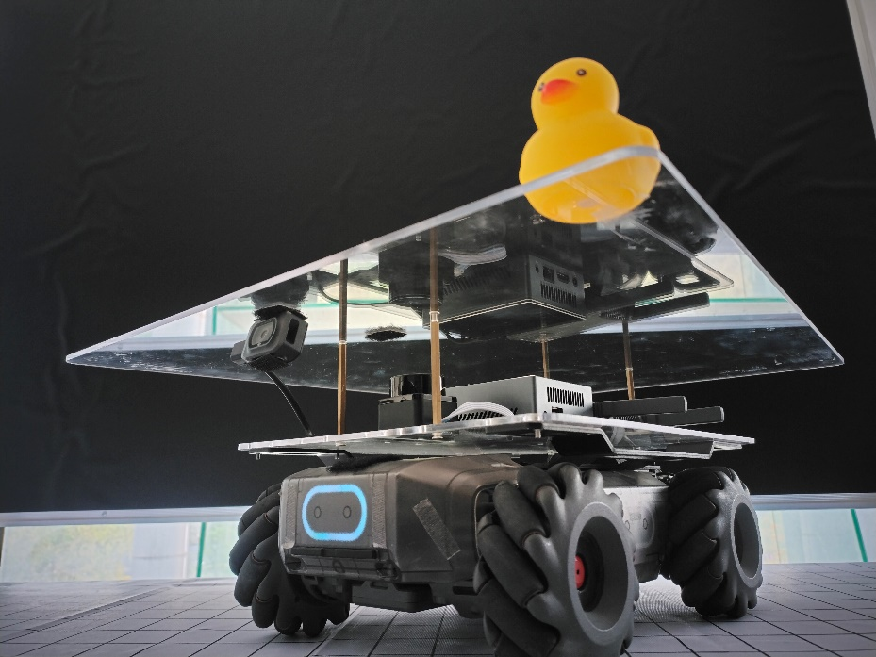
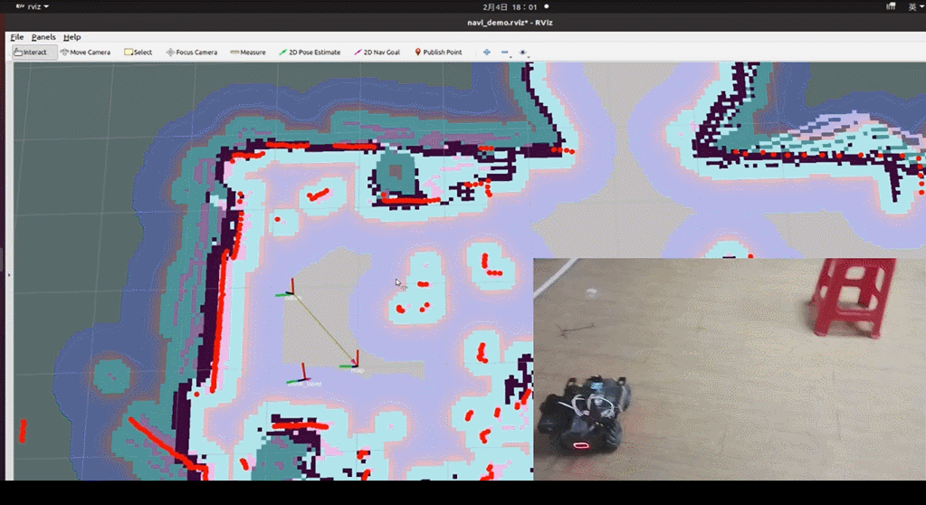

01
比赛用车模-地面端
天途RM-BOX-A智能车 应用实例
加入传感器
二维激光雷达
ROS机器人系统
SLAM、TEB导航
添加二级标题
基础机械改造
室内环境SLAM与导航
ROS-SDK : https://github.com/LebinLiang/rmep_base
Notes:
这里是我们用车的应用实例部分，左图是对车模进行了基础的机械改造，搭建了亚克力材质的顶板和固定板，可以安装一些传感器，比如二维激光雷达，顶板可以用作无人机的停机坪。右边是利用了ROS机器人操作系统实现了智能车在室内环境的SLAM和导航功能。下面是基于RoboMaster EP SDK的ROS功能包开源链接。

Slide 4
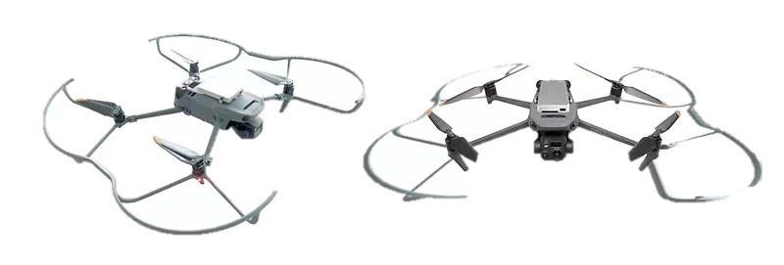
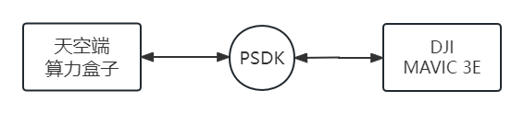

01
比赛用车模-天空端
天途M3-BOX无人机
相关配置：
定制版 DJI MAVIC 3E
机身配备鱼眼镜头，可实现无盲区全向感知。还支持设置告警和刹停距离，灵活应对不同作业需求。云台配备广角相机、变焦相机，使用测绘及巡检作业。
具备PSDK统一接口，方便第三方硬件设备接入。耐用机身，可应对长时间作业挑战。
添加二级标题
天空端算力盒子
天空端算力盒子的处理器型号为 全志T507-H；架构为四核 ARM CortexTM-A53；2G 运行内存，8G储存空间，预装系统为Ubuntu18.04，重量65g。 算力盒子可与无人机通过PSDK进行二次开发，实现对无人机的外部自动控制。
DJI-PSDK: https://developer.dji.com/cn/payload-sdk/
Notes:
比赛用到的天空端设备，主要有定制版DJI MAVIC 3E和天空端算力盒子组成，其中M3E配备了配备多组鱼眼镜头，可以实现无盲区全向感知，同时基于视觉定位实现室内位置飞行。具备PSDK的统一开发接口，方便第三方的硬件设备接入。我们的天空端算力这是可以通过PSDK对无人机进行二次开发，实现无人机的外部自动控制，其处理器为全志T507-H， 2G内存，预装Ubuntu18.04系统，重量仅为65g。参赛队伍的自动化代码运行在天空端的算力盒子上，实现通过PSDK控制无人机的自动飞行任务，调用相关的图像数据和定位数据。

Slide 5
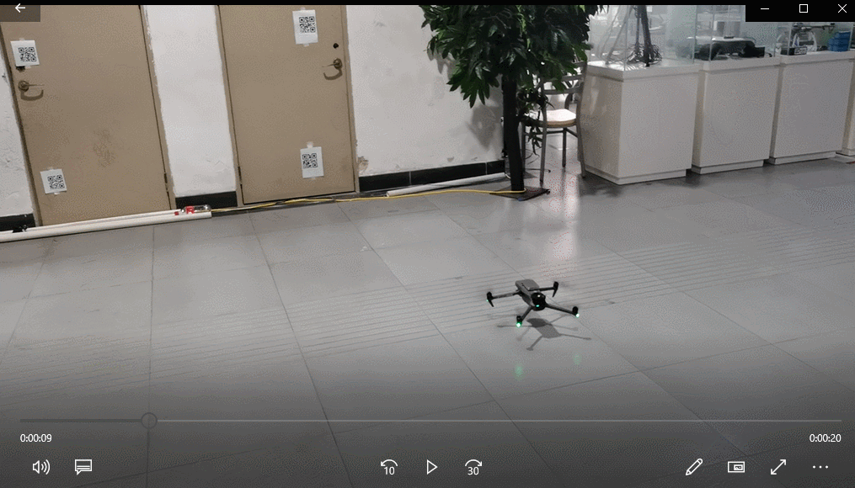
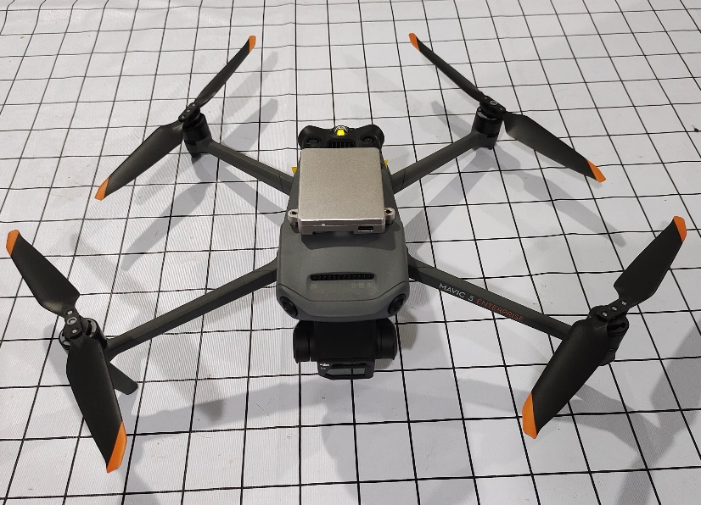
比赛用车模-天空端
天途M3-BOX无人机 实机测试
天途M3-BOX无人机
室内无人机视觉定位飞行
ROS-PSDK的功能包正在开发中……
Notes:
左边是定制版M3E搭载了算力盒子后的实物图，同时右边是无人机在室内通过视觉进行位置控制飞行的实测视频。相关的PSDK-ROS功能包还在开发过程中，详细的针对无人机的二次开发我们也会在后面的直播课程中给大家介绍。

Slide 6
02
赛题解析
Notes:
这一部分是针对本次赛题的解析。

Slide 7
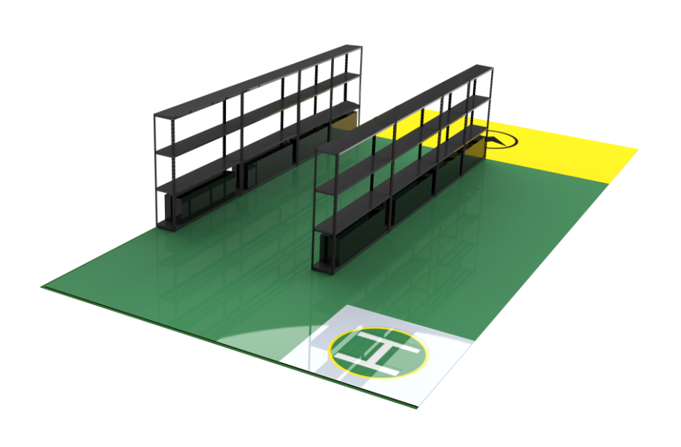

赛题解析（高教组）
1 需求分析
赛题任务：
围绕比赛主题——智慧仓储，在指定的比赛时间内，利用无人机和智能车开展空地协同作业（高教组：全自动），完成多项子任务，最终实现对仓库内的货物进行盘点。
【1】无人车与无人机需要多机通讯
【2】比赛设备需要通过局域网接入裁判系统接收比赛指令和上传最终货物清单
【3】无人机需要在无人车上起飞和降落
【4】无人车需要在场地内定点导航
【5】无人机需要可以扫码，最终生成不重复的货物清单，最好可以获取货物具体位置信息
Notes:
我们首先看来讲讲高教组的赛题要求，读题，围绕比赛主题——智慧仓储，在指定的比赛时间内，利用无人机和智能车开展空地协同作业完成多项子任务，最终实现对仓库内的货物进行盘点。对于高教组而言是全自动的，下面是我们对赛题进行需求分析。
【1】无人车与无人机需要多机通讯
【2】比赛设备需要通过局域网接入裁判系统接收比赛指令和上传最终货物清单
【3】无人机需要在无人车上起飞和降落
【4】无人车需要在场地内定点导航
【5】无人机需要可以扫码，最终生成不重复的货物清单，最好可以获取货物具体位置信息
想要更高的得分必定要满足更多的需求，所以我们可以针对需求点指定我们要完成的任务。

Slide 8
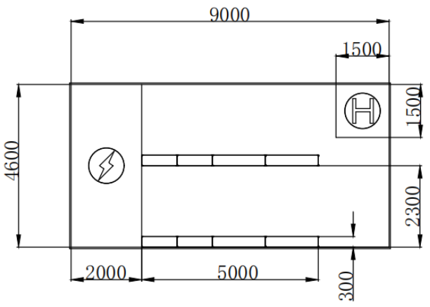
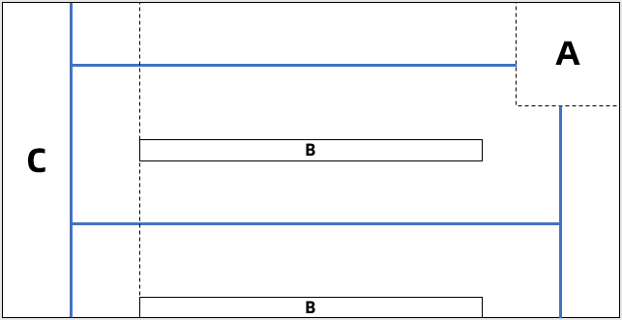
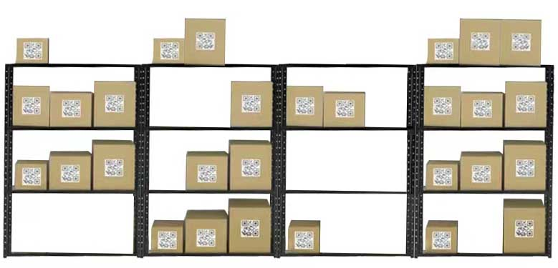
赛题解析（高教组）
2 任务拆解
【机械改造】★★
无人车平台需要机械改造加装降落平台
【软件开发】★★★
无人机SDK开发，飞行控制与定位
无人机云台相机和避障双目相机图像输出
扫码图像处理
【算法研究】★★★★★
无人车SLAM定位和导航
无人机对位降落
无人机与无人车多机通讯，多机协同
Notes:
我们简单的把任务拆成了这三大部分，分别是机械改造，软件开发，算法研究。其难度是逐渐增加的，所以各位同学也要分配好自己的时间去针对自己对比赛需求的理解去完成任务。赛队的队长也要分配好团队里面的人力来执行。其中我们觉得最重要，也是难度比较大的可能是无人机的对位降落和无人机与无人车的多机协同部分，这一部分都需要前置任务完成的比较好才能进一步实现。

Slide 9
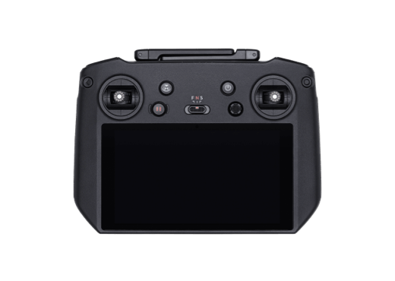
赛题解析（职教组）
1 需求分析
赛题任务：
围绕比赛主题——智慧仓储，在指定的比赛时间内，利用无人机和智能车开展空地协同作业（职教组：可手动），完成多项子任务，最终实现对仓库内的货物进行盘点。
【1】B场地有蓝色引导线
【2】可以手动控制无人机
（相同点不赘述）
2 任务拆解
视觉巡线：
可以利用蓝色引导线作为循迹跟踪线，实现无人车全场定位和自主循迹导航
无人机操控：
无人机手动控制，调用SDK获取相机图像进行扫码作业
Notes:
到了分析职教组的赛题，其最大的区别在于职教组可以采取手动的控制策略，当然如果开发能力比较好的队伍也可以挑战自动控制。相同的需求分析我这里就不在赘述了，主要不同的两点是B场地有蓝色的引导线，可以利用该场地特征进行循迹跟踪，实现无人车的全场地位和自动循迹导航功能，对于无人机的操作则可以考虑飞手操控。只不过使用B场地和无人机手动操控，是会有相应的得分惩罚的，我们通过这样来鼓励大家进一步使用全自动的方法完成比赛。具体的得分规则可以看我们最新发布的规则说明。

Slide 10
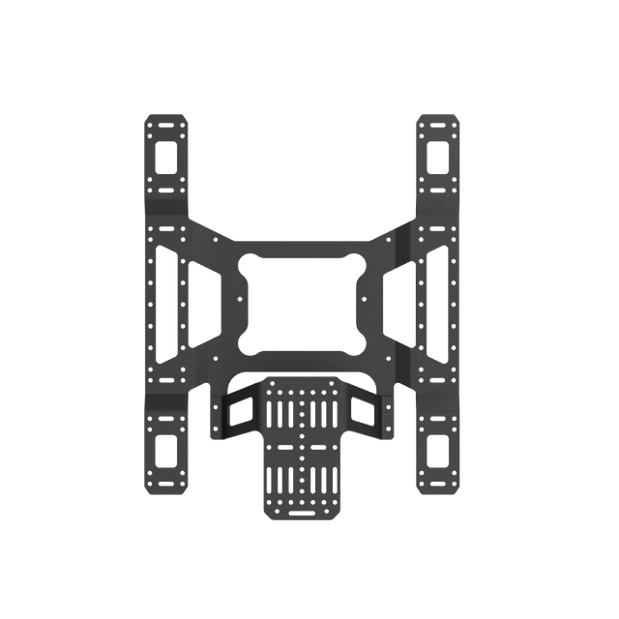
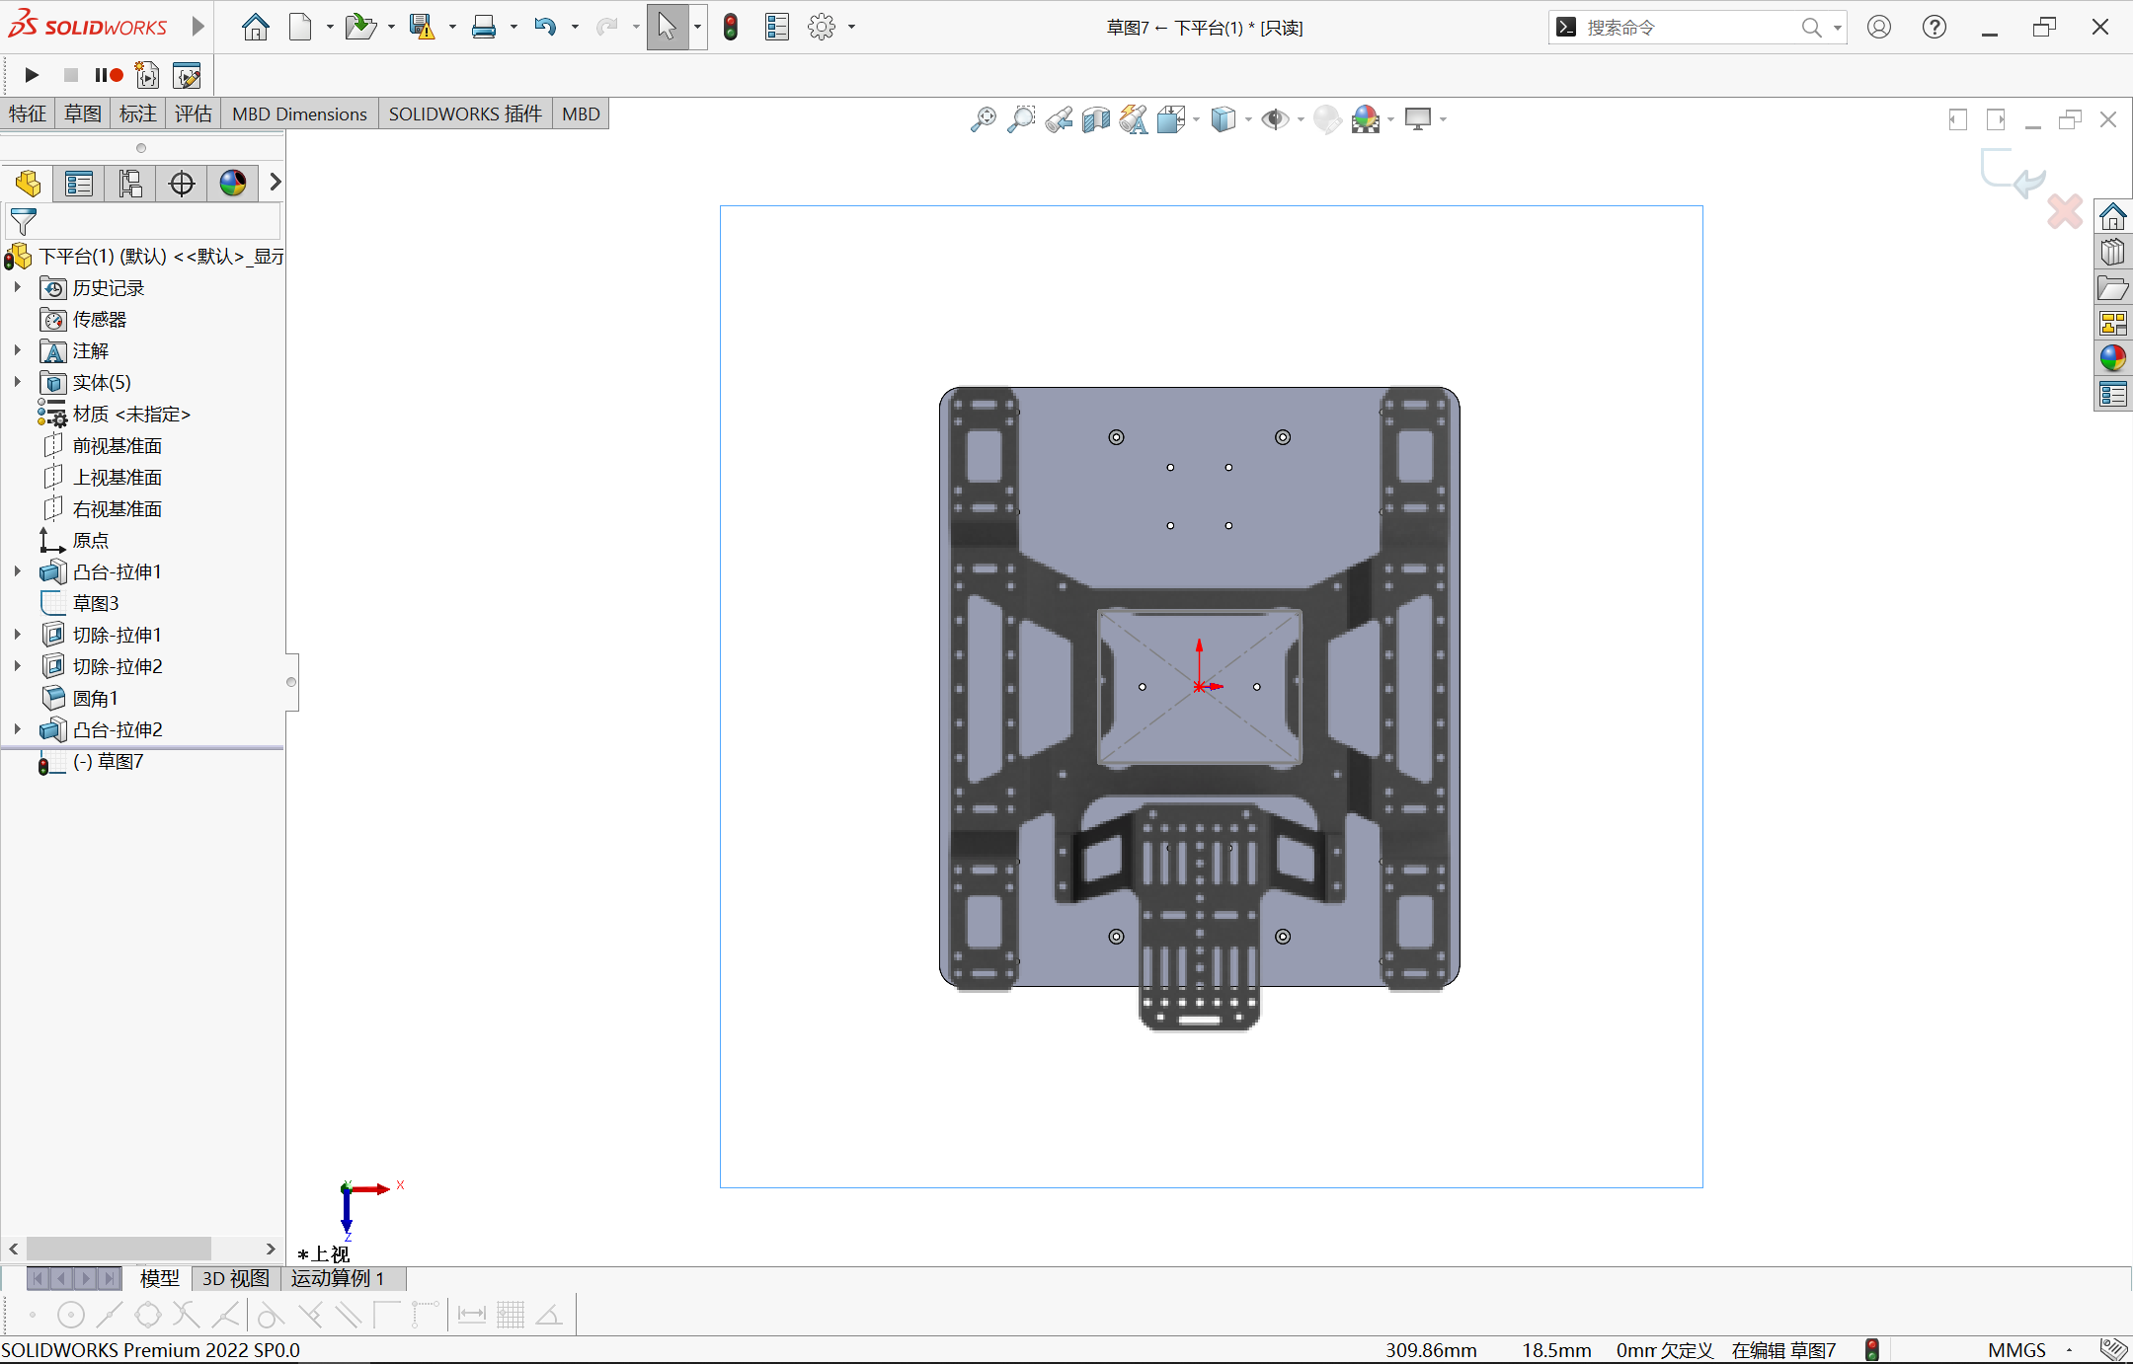
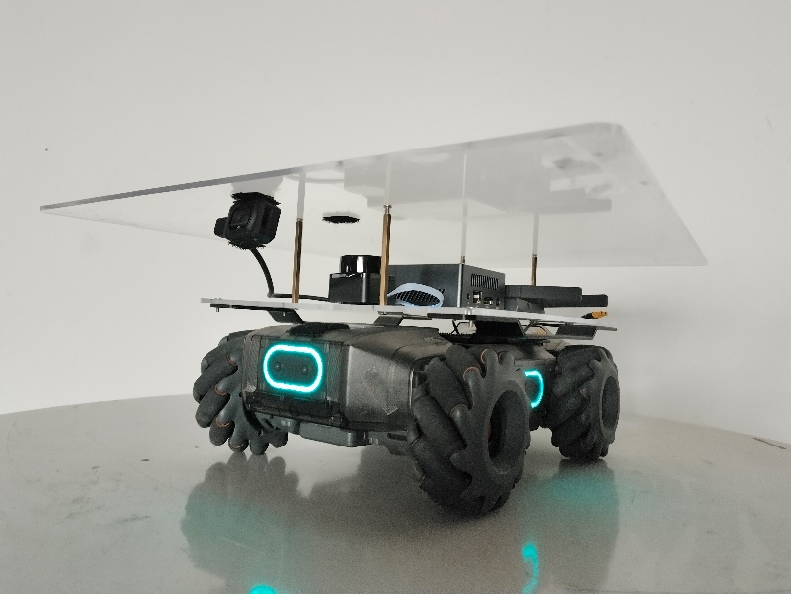
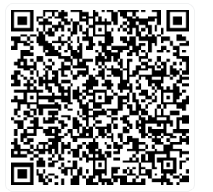
赛题解析
3 方案分析（机械设计）
在官网找到EP拓展板的平面图
使用三维建模软件（Soildworks）设计
选择材料（亚克力/玻纤/碳纤维）
发加工，通过铜柱/3D打印件的方式
组装在一起
https://store.dji.com/cn/product/robomaster-education-expansion-set?vid=111921
Notes:
接下来是方案分析，第一部分是关于机械设计上的，我来讲解一下实现这个改造的思路是怎么样的，首先是我们可以在官网上找到相应的EP拓展版平面图，或者我们也可以用游标卡尺等工具进行实物测量，然后通过三维建模软件如Soildwork进行建模设计，我们只需要建模出需要安装的孔位以及对应的安装平台就可以了，不需要整车建模出来，降低工作量。然后可以根据需要的强度选择材料如亚克力，玻纤，碳纤维等，去找加工厂或者是通过学校或者指导老师的加工设备进行加工，在得到零件后可以进行安装，这里我们可以用铜柱或者是3D打印的结构件来安装。

Slide 11
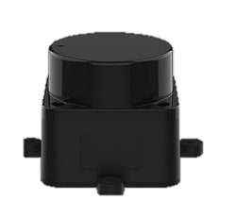
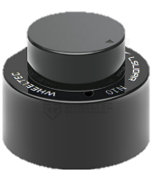
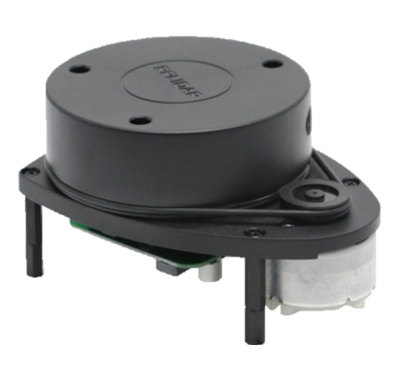
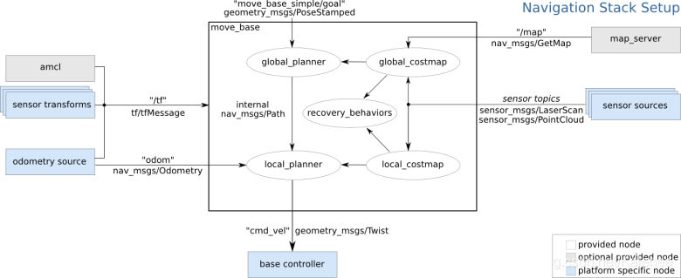
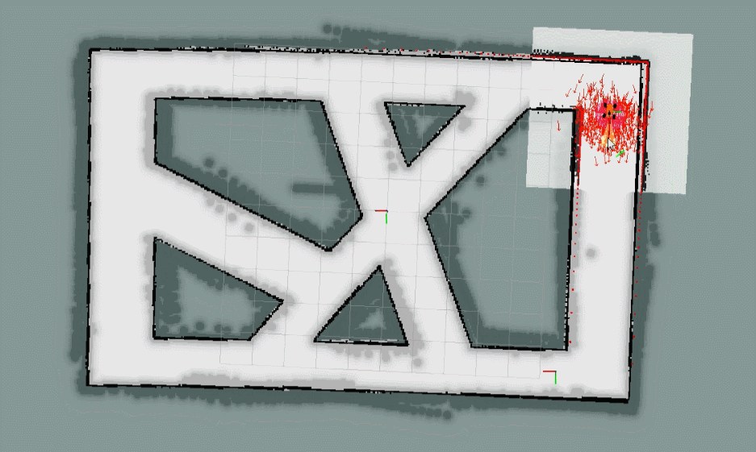
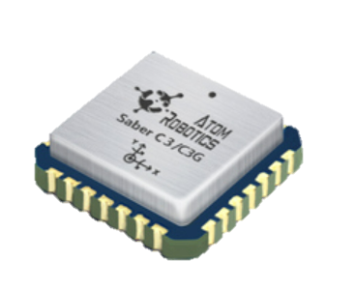

赛题解析
3 方案分析（无人车SLAM与导航）
ROS机器人操作系统
Navigation-move base框架
导航效果
单线激光雷达
/scan（机器人与障碍物的距离信息）
底盘内置IMU
/imu（底盘的姿态和加速度信息）
麦轮里程计
/odom（底盘的里程计位置信息）
相关教程：
https://www.ncnynl.com/archives/201708/1882.html
https://zhuanlan.zhihu.com/p/464342989
Notes:
对于无人机SLAM与导航的方案，我们这里给大家一个方案比如我们传感器方案采用了加入单线激光雷达，底盘内置IMU，麦轮里程计。其中激光雷达可以得到机器人与障碍物的距离信息，IMU的底盘姿态和加速度信息，麦轮可以获取底盘的位置信息，但是由于各个传感器都有自己的误差，我们需要采用比如amcl、EKF等方法去实现无人车的室内定位，其中我们也可以用ROS机器人操作系统的movebase框架，最后实现右图的导航效果。

Slide 12
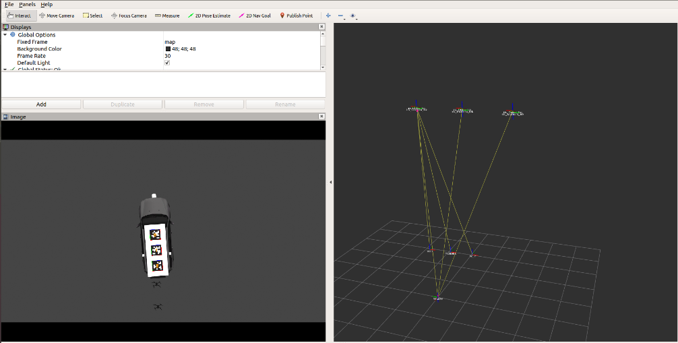
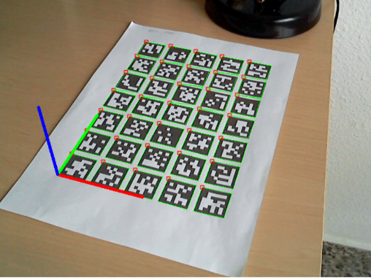
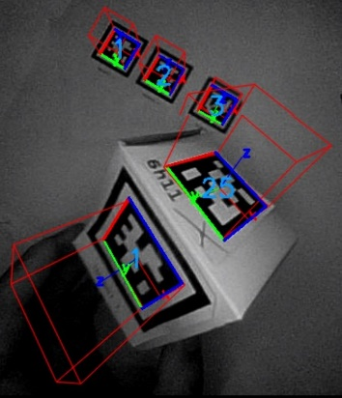
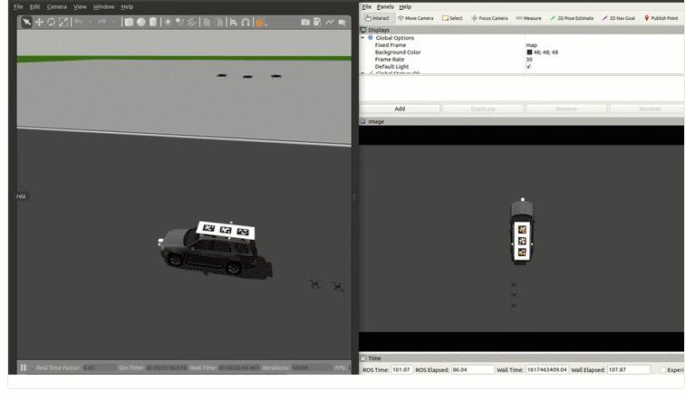
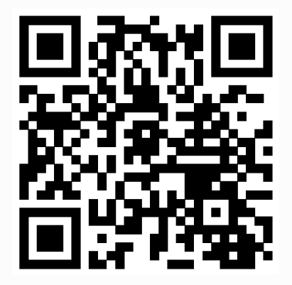
赛题解析
机器人坐标变换
仿真测试效果
3 方案分析（无人机对位降落）
无人机
利用下视灰度相机
（T1，R1）
下视灰度相机
AprilTag 视觉定位库
（T2，R2）
AprilTag
相关教程:
https://www.yuque.com/xtdrone/manual_cn
https://blog.csdn.net/lele1234565/article/details/124520987
Notes:
对于无人机对位降落的方案，在PSDK中我们可以调用无人机的下视避障灰度相机，可以得到下视的图像，基于apriltag的视觉定位库，可以获取相机与Tag的旋转变换矩阵和平移变换矩阵，我们通过机器人坐标变换的方法可以得到无人机质心坐标系和下视灰度相机坐标系的旋转变换和平移变换矩阵，最后可以实现无人机与Tag二维码的位置变换。最终通过无人机的对位算法可以获取无人机目标对位算法比如用PID算法等最后可以实现无人机逐渐在平台降落。

Slide 13

学习路线
01
学习基础
机械设计
机器人学基础
传感器原理 （IMU\激光雷达）
机器人运动学（麦克纳姆轮）
二维激光SLAM算法
四旋翼无人机
飞行原理
无人车室内导航控制算法（A*,TEB , DWA）
多机协同技术
ROS入门十四讲
学习仿真环境搭建
SDK学习开发
无人机对位降落控制算法
······
组队以及分工建议：（3-6人）
1.大二大三为主力开发人员
2.至少1~2人负责无人车定位与导航的开发
3.至少1~2人负责无人机控制与SDK开发
4.至少1人负责无人机与无人车协同状态机
组委会将提供的技术支持：
RMEP-SDK-ROS功能包
M3E-PSDK-ROS功能包 (正在开发)
Notes:
以为我们这个赛事是第一届比赛，对于刚接触的同学我们也推荐了相关的学习路线，大家可以参考一下。参赛队员们可以参考分配不同的方向，学习不同方向的知识。学习路线，这些都可以在B站上面搜索可以找到一些视频课程
比如古月居的ROS入门十四讲，学习ROS机器人系统，后续可以了解原理层面的，关于机器人学基础，传感器原理等等。逐步去根据比赛学习新的知识。
对于组队和分工，我们建议是大二大三为主力开发人员，根据不同方向我们需要不同的人数负责，建议负责多机协同的同学可以是比较有开发经验的。
后面我们组委会也会提供相应技术支持，ROS开发功能包，大家可以基于我们的这些功能包快速实现自己的程序，我们也会在后面的直播课程上给大家介绍相关的功能包内容。

Slide 14
竞赛周期
组员培训
算法学习
技术研发
赛季规划
01
技术研发
国赛冲刺
组队
设备调试
整机测试
稳定性
测试
赛事公布
线上评审
分区赛
备赛阶段
分区赛
备赛阶段
分区赛
比赛
国赛
备赛阶段
国赛
比赛
参赛建议：
1.由于比赛涉及四旋翼无人机，人员安全是必须确保的，无人机调试过程中需要有安全设施如防护网
2.首次办赛，没有太多参考资料，所以研发难度相对其他组别高一些，需要同学们投入一定时间
Notes:
对于比赛的竞赛周期，由于是第一次办赛，我们也给出了可以参考安排。组委会的发布和赛队对应的工作，赛事公布，同学们可以组队，线上评审过程的过程中需要进行组员培训，赛季规划完成。分区赛的备赛阶段需要算法学习，和设备调试，然后就是新技术的研发，和整机测试。到了分区赛比赛就考验大家的发挥稳定性。国赛阶段会发布新的规则，规则会根据分区赛各个队伍的情况进行修改，所以需要同学们进行新的技术研发，最后参与国赛比赛。
参赛的建议：由于比赛涉及四旋翼无人机，所以人员安全是必须确保的，同学们在调试无人机的时候一定要注意人身安全，可以设置一些安全设施，比如防护网。由于是首次办赛，所以没有往届的参考资料，需要同学们投入一定研发时间。

